Slide 1

VİO TANI KRİTERLERİ VE MEKANİK VENTİLATÖR PARAMETRELERİ
Versiyon 1-Hazırlayan: Zeynep Türe Yüce – Ocak 2026

Slide 2
Sunum Planı
Tarihsel süreç
VİO tanımı, hiyerarşik yapı
Ventilatör parametreleri (FiO2 ve PEEP)
Sürveyans kuralları
ViO tanı pratiği

Slide 3
Tarihsel Süreç

Slide 4
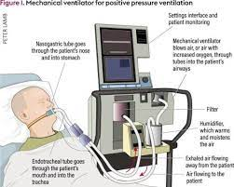
Ventilatör İlişkili Pnömoni
Mekanik ventilatör ilişkili enfeksiyöz komplikasyonlar 1967 yılından beri bilinmekte
Ventilatör ilişkili enfeksiyöz komplikasyonların ana bileşeni ventilatör ilişkili pnömonidir (VİP)
Entübasyon sırasında pnömonisi olmayan, invaziv mekanik ventilasyon desteğindeki hastada entübasyondan 48‐72 saatten sonra gelişen pnömonilerdir
Prevalansı %5 ila %40 arasında
İnsidans dansitesi 0.9-6.0/1000 ventilatör günü
Atfedilebilir mortalite %1-%50

Slide 5
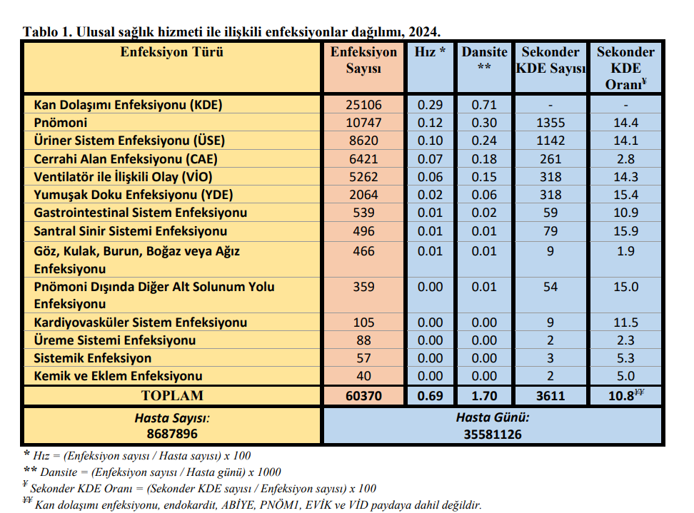
İnvaziv Araç İlişkili Enfeksiyonlar

Slide 6
Ventilatör İlişkili Pnömoni
Ventilatör İlişkili Pnömoni Tanısı için Kriterler
> 48 saat mekanik ventilasyon 1:1:2 kuralı Akciğer grafilerinde aşağıdakilerden en az birinin olması (radyolojik kriter); a) Yeni ve ilerleyici infiltrasyon b) Konsolidasyon c) Kavitasyon Aşağıdakilerden en az birinin olması (sistemik kriter); a) Ateş b) Lökopeni ya da lökositoz c) 70 yaş ve üzeri hastalarda başka nedene bağlanamayan mental durum değişikliği | İlave olarak aşağıdakilerden iki tanesinin olması (pulmoner kriter); a) Yeni başlayan sekresyon veya sekresyon miktar ve karakterinde değişiklik b) Yeni başlayan veya kötüleşen dispne, takipne veya öksürük c) Ral veya bronşial solunum sesi d) Gaz değişiminin bozulması Mikrobiyoloji (opsiyonel) a) Pozitif kültür sonucu: kan, plevral sıvı b) Kantitatif kültürün BAL ya da korumalı fırça yönteminde pozitiflik

Slide 7
Geleneksel VİP Tanısının Kısıtlılıkları
Ancak!!! VİP
-Radyoloji Yorumlamayı Gerektirir
-Non-enfeksiyöz Nedenlerle Ayrımı Zor
(Akut Solunum Sıkıntısı Sendromu (ARDS), Pulmoner Ödem, Atelektazi Ve Pulmoner Emboliler vb)
Ventilatör ilişkili olay (VİO) tanımının da kullanılması önerilmiştir

Slide 8

Neden VİO?
CDC/NHSN tarafından 2013'te geliştirilen ve 2015'te güncellenen VİO kriterleri; objektif, ölçülebilir ve elektronik verilerle (PEEP/FiO2) kanıtlanabilir bir yapı sunar
Amaç sadece enfeksiyonu değil ventilatöre bağlı tüm "kötüleşmeleri" yakalamaktır
Hastanenin, yoğun bakım ünitesinin ve personelin uygunluğuna göre VİP ya da VİO sürveyansından hangisinin kullanılacağına YBÜ özelinde karar verilir

Slide 9
VİO Tanımı, Hiyerarşik Yapı

Slide 10
Tanımlar
Mekanik Ventilatör (MV): Solunuma sürekli olarak destek olmak amacıyla endotrakeal tüp veya trakeostomi aracılığıyla kullanılan cihaz (Weaning dahil)
Pozitif Ekspirasyon Sonu Basıncı (PEEP): Mekanik ventilasyon uygulanan hastalarda oksijenasyon ihtiyacına bağlı olarak ayarlanabilen temel parametrelerden biri PEEP’tir ve genel olarak 0-20 cm aralığında ayarlanabilir
Solunan Hava İçindeki Oksijen Fraksiyonu (FİO2): Mekanik ventilasyon uygulanan hastalarda hastanın oksijenasyon ihtiyacına bağlı olarak ayarlanabilen anahtar parametrelerden biri FiO2’dir ve tipik olarak 0.30 ile 1.00 (%30 ile %100 oksijen konsantrasyonu) arasındadır

Slide 11

VİO Kavramı ve Hiyerarşik Yapı
Her basamak bir sonrakinin ön koşuludur
VİD (VAC) oksijenasyondaki kötüleşmeyi
EVİK (IVAC) enfeksiyon belirtilerini
OVİP (PVAP) ise mikrobiyolojik kanıtı gösterir
18 yaş altındaki hastalar VİO sürveyansına dâhil edilmez

Slide 12
Ventilatör İlişkili Olay
Ventilatörle ilişkili durum (VİD/VAC):
Solunum kötüleşmesinin,
2 günlük bir stabilite dönemini takip eden
En az 2 takvim günü boyunca sürdürülen
Günlük minimum PEEP 3 cm H2O
Veya FiO2 0,20'de artış olması

Slide 13
Ventilatör İlişkili Olay
2. Enfeksiyona bağlı ventilatörle ilişkili komplikasyon (EVIK/IVAC):
VİD’e ek olarak, genel enfeksiyon/enflamasyon kanıtlarının varlığı;
Lökosit sayısı (>12.000 hücre/mm³ veya <4000 hücre/mm³)
Ve/veya ateş (>38 °C veya <36 °C)
Ve yeni bir antimikrobiyal reçete başlanmış Ve ilgili hekim tarafından en az 4 takvim günü sürdürülmüş olması

Slide 14
Ventilatör İlişkili Olay
3. Olası veya yüksek olası pnömoni (OVIP-YOVIP/PsVAP-PrVAP):
EVIK’e ek olarak, alt solunum yolu enfeksiyonunun mikrobiyolojik kanıtı:
Pürülan solunum salgıları
Veya pozitif kültür (nitel, yarı-kantitatif veya kantitatif)
Veya pozitif akciğer histopatolojisi, pozitif plevral sıvı kültürü ve Legionella spp.

Slide 15

Ventilatör İlişkili Olay
3. Olası veya yüksek olası pnömoni (Kriter 1):
Pürülan solunum sekresyonuna gerek olmaksızın, kantitatif veya yarı kantitatif eşik değeri karşılayan aşağıdaki örneklerden birinin pozitif kültürü:
• Endotrakeal aspirat, ≥ 10⁵ CFU/ml (veya karşılık gelen yarı kantitatif sonuç)
• Bronkoalveoler lavaj, ≥ 10⁴ CFU/ml (veya karşılık gelen yarı kantitatif sonuç)
• Akciğer dokusu, ≥ 10⁴ CFU/g (veya karşılık gelen yarı kantitatif sonuç)
• Korunmuş fırça örneği, ≥ 10³ CFU/ml (veya karşılık gelen yarı kantitatif sonuç)

Slide 16
Ventilatör İlişkili Olay
3. Olası veya yüksek olası pnömoni (Kriter 2)
Pürülan solunum sekresyonu (akciğer, bronşlar veya trakeadan gelen, mikroskopun küçük büyütmesinde < 10 skuamöz epitel hücresi ve > 25 nötrofil içeren sekresyon) VE
Aşağıdaki örneklerden birinden kantitatif veya yarı kantitatif eşikleri karşılamayan mikroorganizma tanımlanması:
• Balgam
• Endotrakeal aspirat
• Bronkoalveoler lavaj
• Akciğer dokusu
• Korunmuş fırça örneği

Slide 17
Ventilatör İlişkili Olay
3. Olası veya yüksek olası pnömoni (Kriter 3)
• Plevral sıvıda tanımlanan mikroorganizma (Torasentez sırasında veya göğüs tüpünün ilk yerleştirilmesi sırasında, ilk 24 saatte örnek alınmış olmalıdır.)
• Akciğer histopatolojisi, şu şekilde tanımlanır:
Bronşiyoller ve alveollerde apse oluşumu veya yoğun nötrofil birikimi ile konsolidasyon odakları
Mantarlar tarafından akciğer parankimi invazyonu kanıtı (hifler, psödohifler veya maya formları)
Akciğer dokusunda yapılan immünohistokimyasal testler, sitoloji veya mikroskopi sonuçlarına göre aşağıda listelenen viral patojenlerle enfeksiyon kanıtı
• Lejyonella türleri için tanı testi
• Solunum sekresyonlarında İnfluenza virüsü, solunum sinsityal virüs, adenovirüs, parainfluenza virüsü, rinovirüs, insan metapneumovirus, koronavirüs için tanı testi
https://www.cdc.gov/nhsn/pdfs/pscmanual/10-vae_final.pdf

Slide 18
OVİP Tanımında Hariç Tutulan Mikroorganizmalar
“Normal solunum yolu florası”, “normal oral flora”, “karışık solunum florası”, “karışık oral flora”, “bozulmuş oral flora” veya ağız boşluğunun veya üst solunum yollarının kommensal florasının izole edildiğini gösteren diğer benzer sonuçlar
Kandida türü veya tanımlanmamış mayalar, koagülaz negatif Staphylococcus türleri ve Enterococcus türleri balgam, endotrakeal aspirat, bronko alveoler lavaj veya korunmuş örnek fırçalama örneklerinden tanımlandığında OVİP etkeni olarak bildirilmez. Bu mikroorganizmalar akciğer dokusu veya plevral sıvıdan tanımlanırsa OVİP etkeni olarak bildirilebilir
Ek olarak Blastomyces, Histoplasma, Coccidioides, Paracoccidioides, Cryptococcus ve Pneumocystis akciğer dokusu ve plevral sıvı dâhil herhangi bir uygun örnek tipinden izole edilse bile OVİP tanımını karşılamak için kullanılamazlar

Slide 19
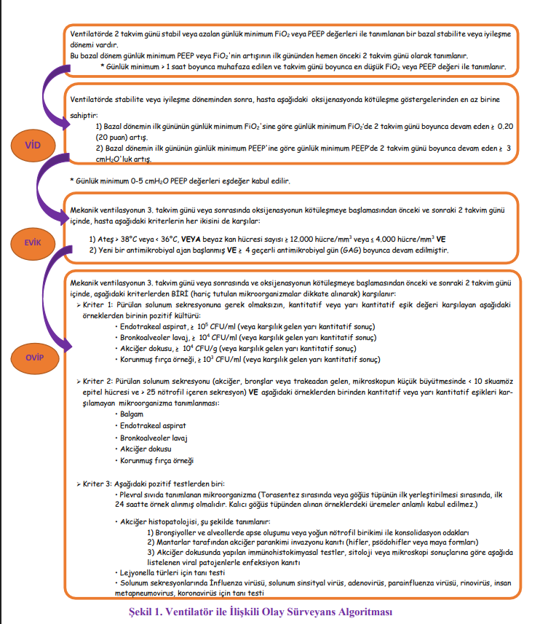
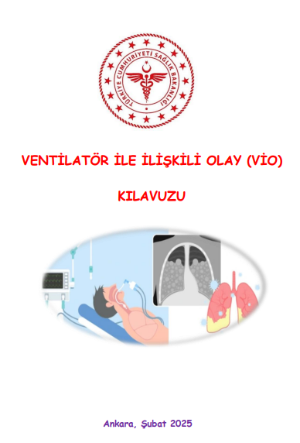
Ventilatör İlişkili Olay
DİKKAT: VİO tanım algoritması sürveyansta kullanım içindir
Klinik tanım algoritması değildir ve hastaların klinik yönetiminde kullanılması amaçlanmamıştır

Slide 20
Ventilatör Parametreleri (FiO2 ve PEEP)

Slide 21
Temel Kriter: MV Süresi
VİO kriterlerini karşılamak için hastalar en az 4 takvim günü mekanik olarak ventile edilmelidir
Entübasyon ve mekanik ventilasyonun başladığı gün 1. gündür
İlk 2 gün her zaman Bazal Dönem kabul edilir
VİO için en erken olay tarihi (oksijenasyonun kötüleşmeye başladığı tarih) mekanik ventilasyonun 3. günüdür

Slide 22
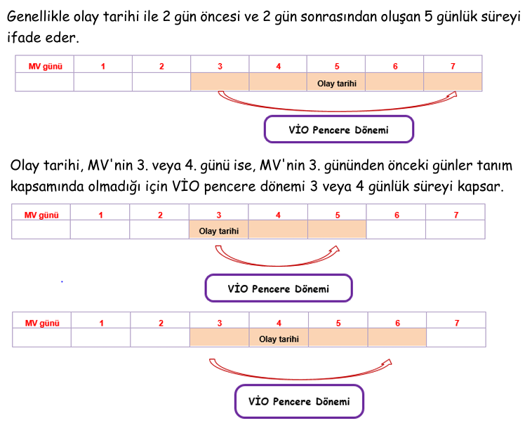
VİO Pencere Dönemi

Slide 23
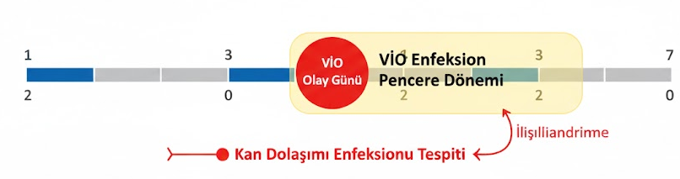
Sekonder Kan Dolaşımı Enfeksiyonu İlişkilendirme Süresi
Bir hastada kan dolaşımı enfeksiyonu saptandığında, bunun VİO'ya bağlı (sekonder) olup olmadığına karar vermek için "VİO Enfeksiyon Pencere Dönemi" esas alınır

Slide 24
Transfer Kuralı
Atıf Yeri: Hastanın VİO tarihinde yatmakta olduğu kliniktir. Yani oksijenasyonun kötüleşmeye başladığı tarihte hastanın yattığı servis veya YBÜ’dür
Hasta aynı hastanede bir servisten diğerine veya başka bir hastaneye transfer edildiği gün veya bir sonraki gün VİO gelişirse; bu VİO, transfer eden servise atfedilir

Slide 25
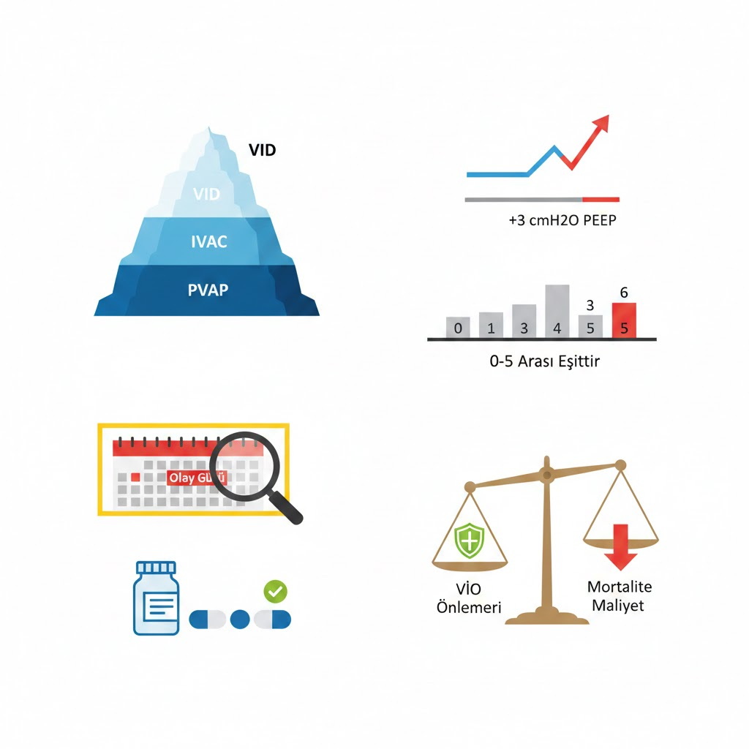
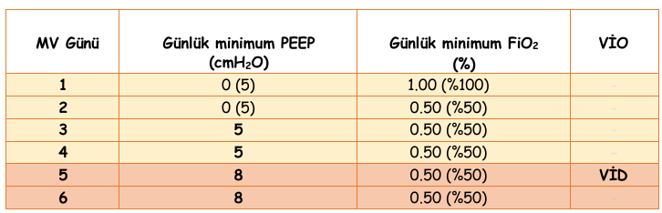
PEEP’te Kritik 0-5 Kuralı
Eğer hastanın gerçek PEEP değeri 0 ile 5 arasındaysa, bu değer sürveyans hesaplamasında "5" olarak kabul edilir
PEEP'in 2'den 5'e çıkması VİO sayılmaz; 5'ten 8'e çıkması VİO sayılır

Slide 26
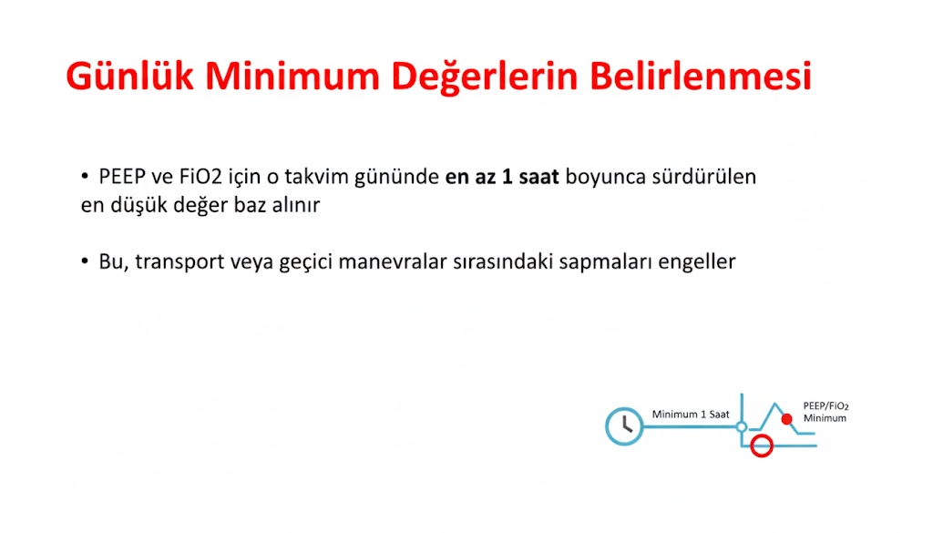
Günlük Minimum Değerlerin Belirlenmesi
PEEP ve FiO2 için o takvim gününde en az 1 saat boyunca sürdürülen
en düşük değer baz alınır
Bu durum , transport veya geçici manevralar sırasındaki sapmaları engeller

Slide 27
Günlük Minimum Değerlerin Belirlenmesi
PEEP ayarlarını her saatte veya her saatten daha sık izleyen birimlerde,
gereken minimum > 1 saatlik süreyi karşılamak için belirli bir PEEP ayarının art arda yeterli kaydı olmalıdır
Örneğin, PEEP'i 15 dakikada bir izleyen birimlerde, gereken > 1 saatlik minimum süreyi karşılamak için 5 ardışık PEEP kaydı gerekli olacaktır
PEEP'i 30 dakikada bir izleyen birimlerde, gerekli > 1 saatlik minimum süreyi karşılamak için 3 ardışık PEEP kaydı (örneğin, 09:00, 09:30 ve 10:00) gerekli olacaktır
PEEP'i her saat izleyen birimlerde gerekli > 1 saat minimum süreyi karşılamak için belirli bir seviyede 2 ardışık PEEP kaydı (örneğin, 09:00 ve 10:00) gerekli olacaktır

Slide 28

Günlük Minimum Değerlerin Belirlenmesi

Slide 29
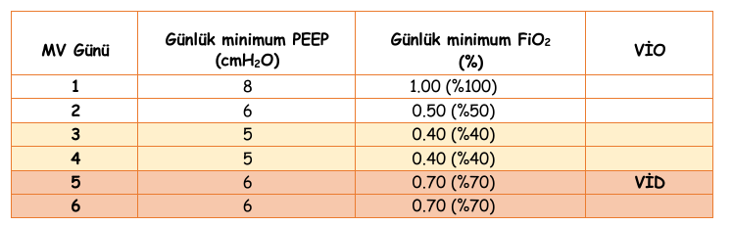
FiO2 Parametresi: 20 Puan Kuralı
Bazal dönemdeki en düşük FiO2 değerine göre 0.20 (20 puan) artış ve büyük eşit 2 gün süreklilik
Örnek: %40'tan %60'a çıkış
https://hsgm.saglik.gov.tr/media/attachments/2025/05/28/ek_ventilator-ile-Iliskili-olay-kilavuzu.pdf
Notes:
Yukarıdaki örnekte ventilatörde bazal stabilite veya iyileşme dönemi 3-4. MV günüdür. 5-6. MV günleri oksijenasyonda kötüleşme dönemidir. Günlük minimum PEEP, bazal stabilite veya iyileşme döneminin ilk gününün günlük mini mum FiO2’sinden ≥ 0.20’dir (20 puan daha büyüktür).

Slide 30
Günlük Minimum Değerlerin Belirlenmesi
FiO2 ayarlarını her saatte veya her saatten daha sık izleyen birimlerde, gereken minimum > 1 saatlik süreyi karşılamak için belirli bir FiO2 ayarının art arda yeterli kaydı olmalıdır
Örneğin, FiO2'yi 15 dakikada bir izleyen birimlerde, gereken > 1 saatlik minimum süreyi karşılamak için 5 ardışık FiO2 kaydı (örneğin, 09:00, 09:15, 09:30, 09:45 ve 10:00) gereklidir
FiO2'yi 30 dakikada bir izleyen birimlerde, gerekli > 1 saatlik minimum süreyi karşılamak için 3 ardışık FiO2 kaydı (örneğin, 09:00, 09:30 ve 10:00) gereklidir
FiO2'yi her saat izleyen birimlerde gerekli > 1 saatlik minimum süreyi karşılamak için 2 ardışık FiO2 kaydı (örneğin, 09:00 ve 10:00) gereklidir
Notes:
.

Slide 31


Günlük Minimum Değerlerin Belirlenmesi
Notes:
.

Slide 32
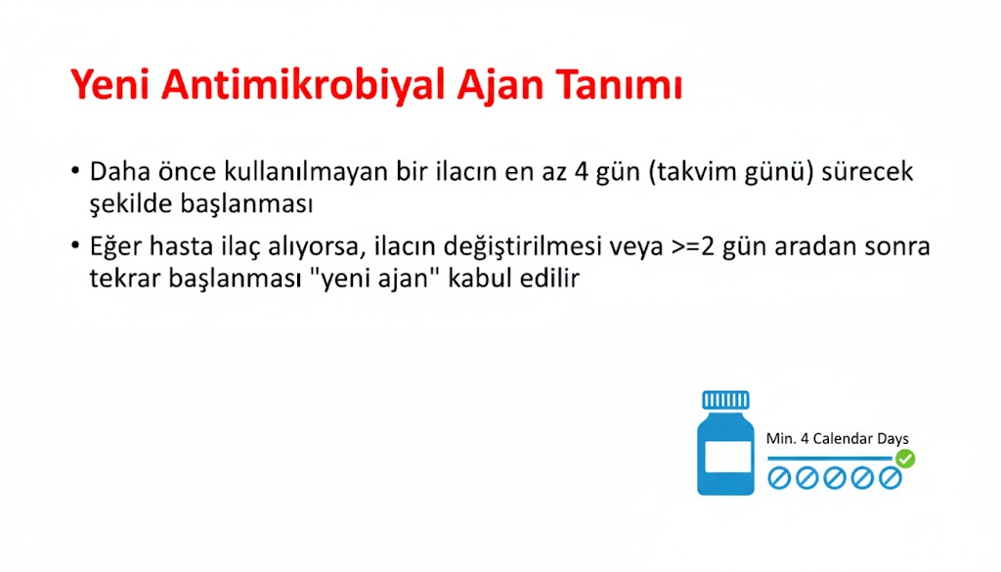
Yeni Antimikrobiyal Ajan
Geçerli Antimikrobiyal Gün
Mekanik ventilasyonun en erken 3. takvim günü veya sonrasında VE pencere dönemi içerisinde başlatılan bir antimikrobiyal olarak
GAG: Hastaya VİO pencere dönemi içinde “yeni” olduğu belirlenen bir antimikrobiyal ajanın verildiği gündür
EVİK için antimikrobiyal kriterlerini karşılamak için VİO pencere döneminde başlayan art arda dört GAG gereklidir
Yeni bir antimikrobiyal ajanın uygulanmadığı aradaki günler uygulamalar arasında 1 takvim gününden daha fazla bir boşluk olmadığı sürece GAG olarak sayılır

Slide 33
Uygulama Yollarının Tanımları
Uygulama yolu* | Tanımlama
İntravenöz | Ven ile başlayan damar içi bir yol
İntramusküler | Kas içinde başlayan bir yol
Sindirim yolu | Sindirim sisteminde ağızdan rektuma herhangi bir yerden başlayan bir yol
Solunum yolu | Orafarenks ve nazofarenks dâhil solunum yolu içinde başlayan bir yol
*Antibiyotik kilitler, intraperitoneal, intraventriküler, irrigasyon, topikal gibi diğer uygulama yolları hariç tutulur

Slide 34
APRV Modunda Sürveyans
APRV (Airway Pressure Release Ventilation) modundaki hastalarda (ARDS, ev tipi ventilatör) PEEP kriteri uygulanmaz Sadece FiO₂ üzerinden takip yapılır
Yüksek frekanslı ventilasyon, ekstrakorporeal yaşam desteği veya ekstrakorporeal membran oksijenasyonu uygulanan hastalar, bu desteğin tam bir takvim günü boyunca gerçekleştiği dönemlerde VİO sürveyansı dışındadır
Prone pozisyonda konvansiyonel mekanik ventilasyonda olan hastalar ve nitrik oksit tedavisi, helyum-oksijen karışımları (helioks) veya epoprostenol tedavisi alırken konvansiyonel mekanik ventilasyonda olan hastalar VİO sürveyansına dâhildir
https://hsgm.saglik.gov.tr/media/attachments/2025/05/28/ek_ventilator-ile-Iliskili-olay-kilavuzu.pdf

Slide 35
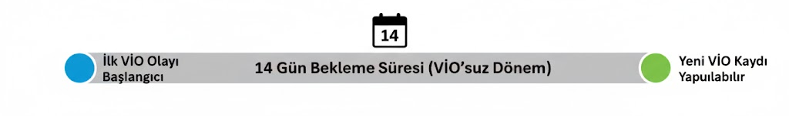
14 Gün Kuralı
Yeni VİO Kaydı İçin Bekleme Süresi
Bir hastada VİO (VİD, EVİK veya OVİP) saptandıktan sonra, aynı hastada yeni bir VİO rapor edilebilmesi için, ilk olayın başlangıcından itibaren 14 günlük bir sürenin geçmesi gerekir (VİO'suz dönem)

Slide 36
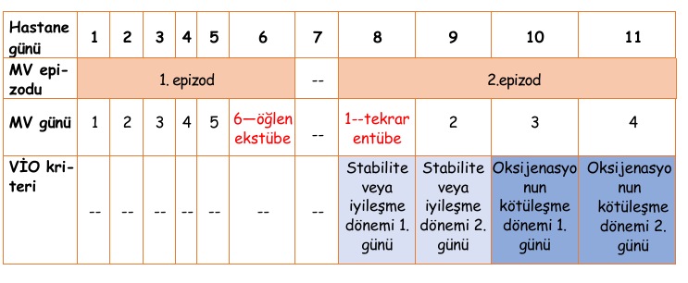
Re-entübasyon ve 1 Takvim Günü Kuralı
İkinci MV epizotu kabul etmek için ekstübasyon ve re entübasyon arasında en az 1 takvim günü olmalıdır

Slide 37
VİO Tanı Pratiği

Slide 38
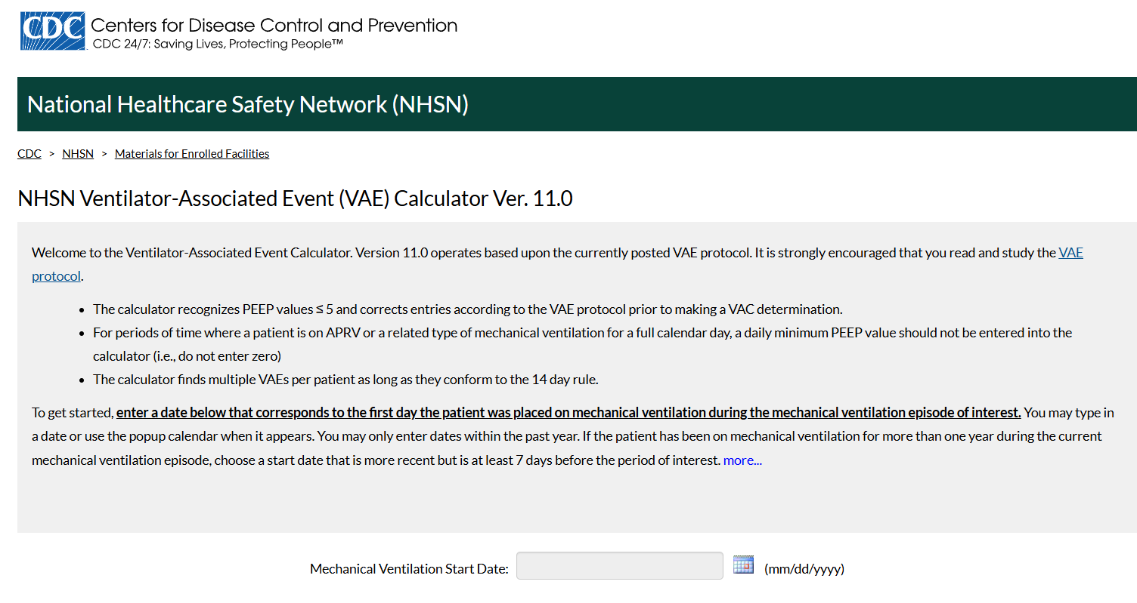
MV tarihi işaretlenir
https://nhsnsa.cdc.gov/Calculators/ps/VAE/vaecalc_v11.html

Slide 39
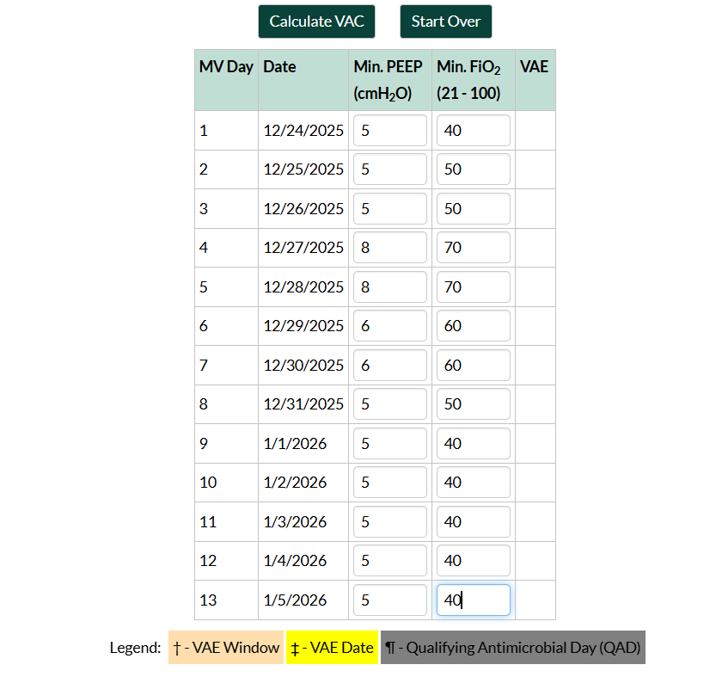
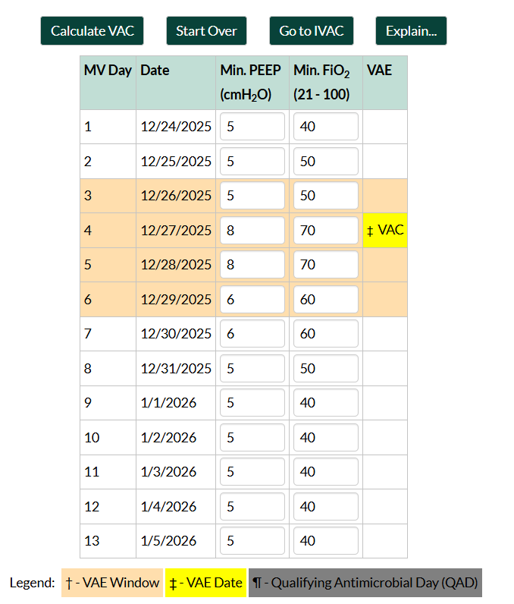
MV den itibaren minimum PEEP ve Fio2 değerleri yazılır
VİO kriterlerine uyuyorsa VİO olay tarihi ve pencere dönemini gösterir

Slide 40
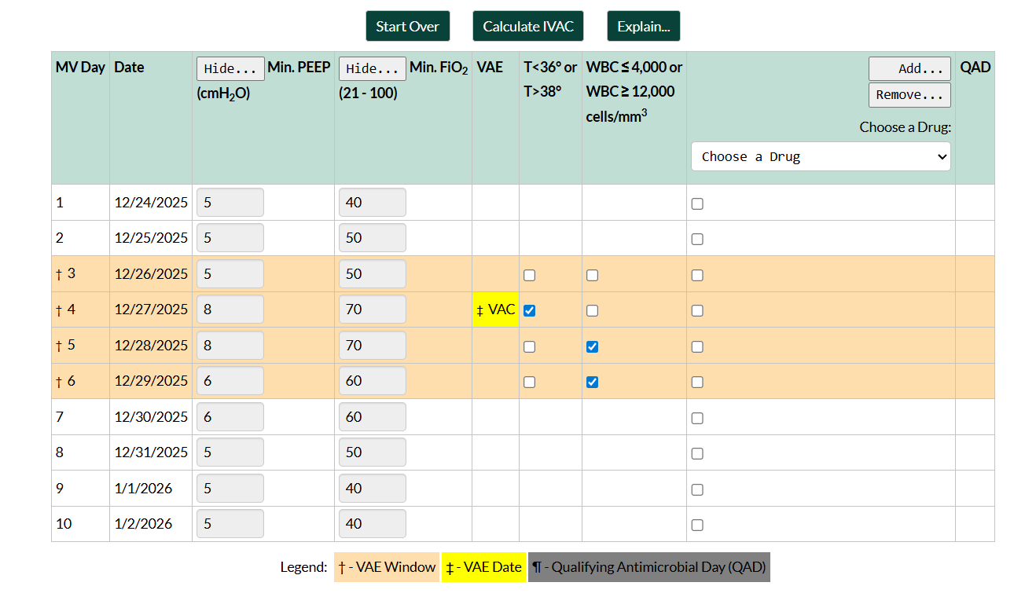
EVİK için gerekli ateş, lökosit sayısı ve antibiyotik kullanımları işaretlenir

Slide 41
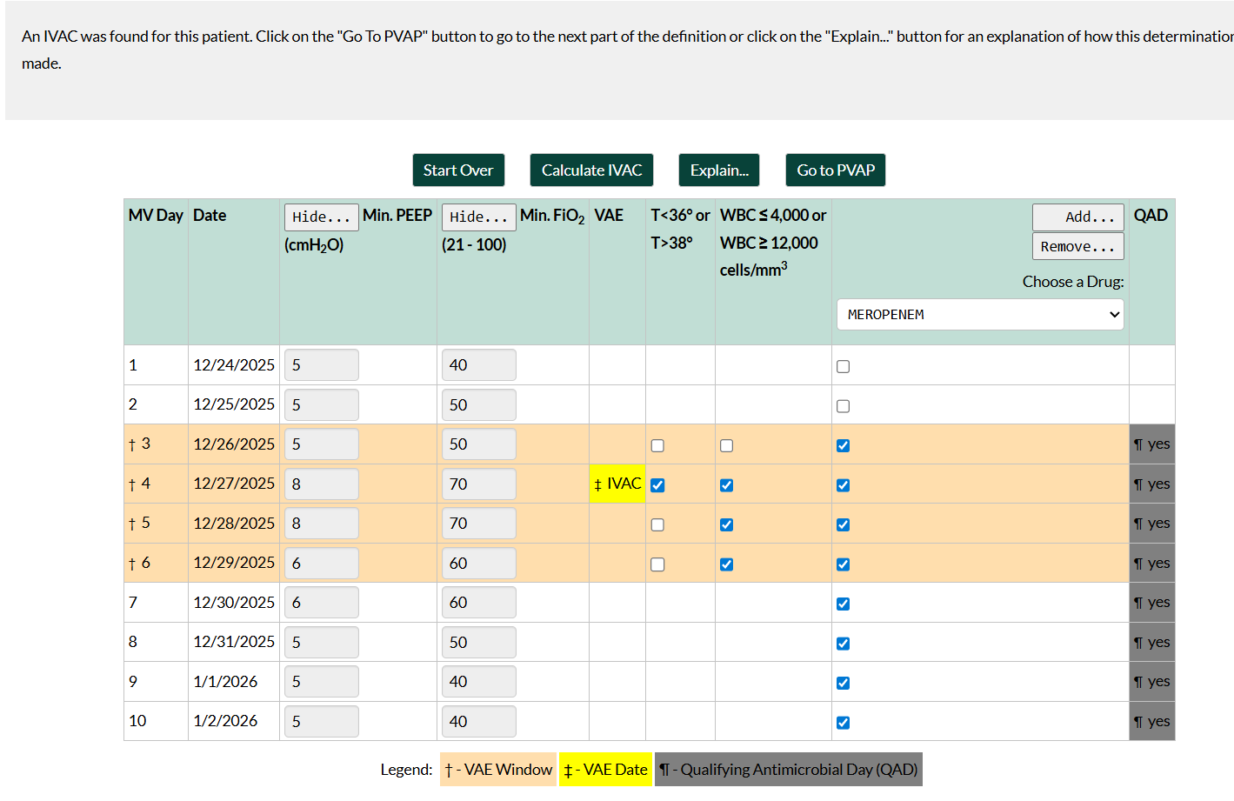

Slide 42
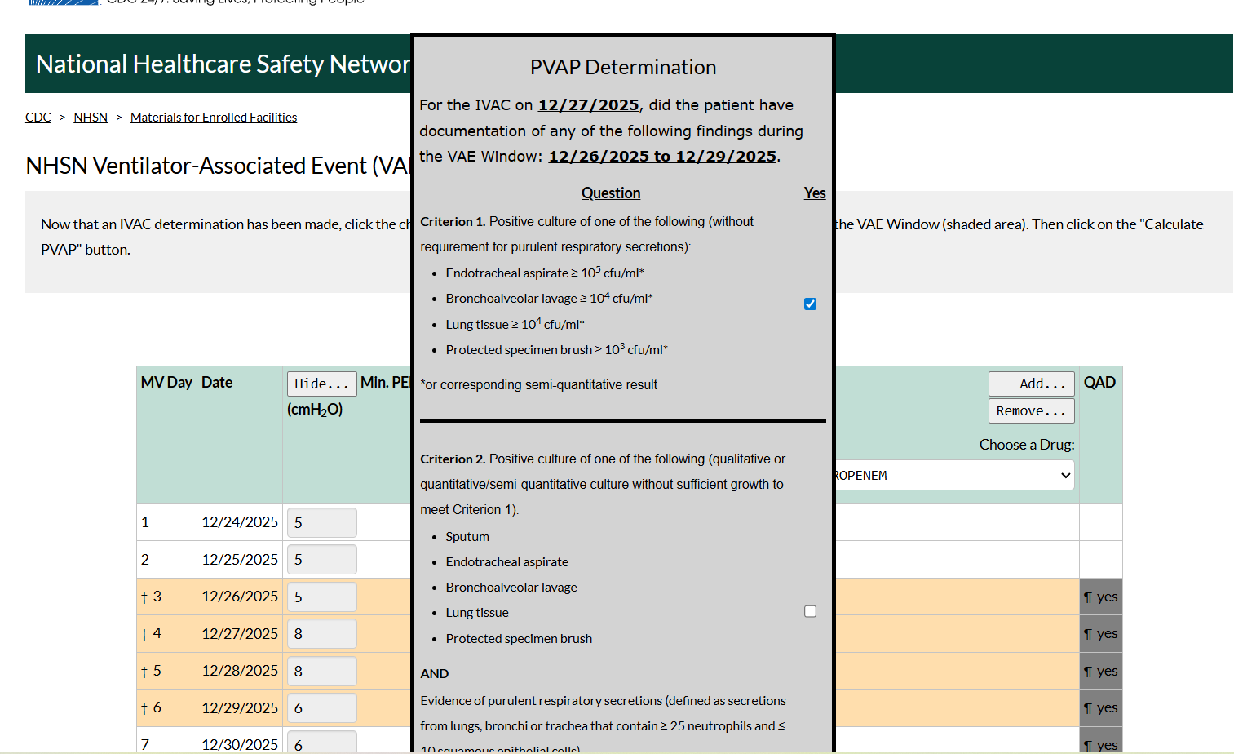
OVİP için kriterler uygunsa işaretlenir

Slide 43
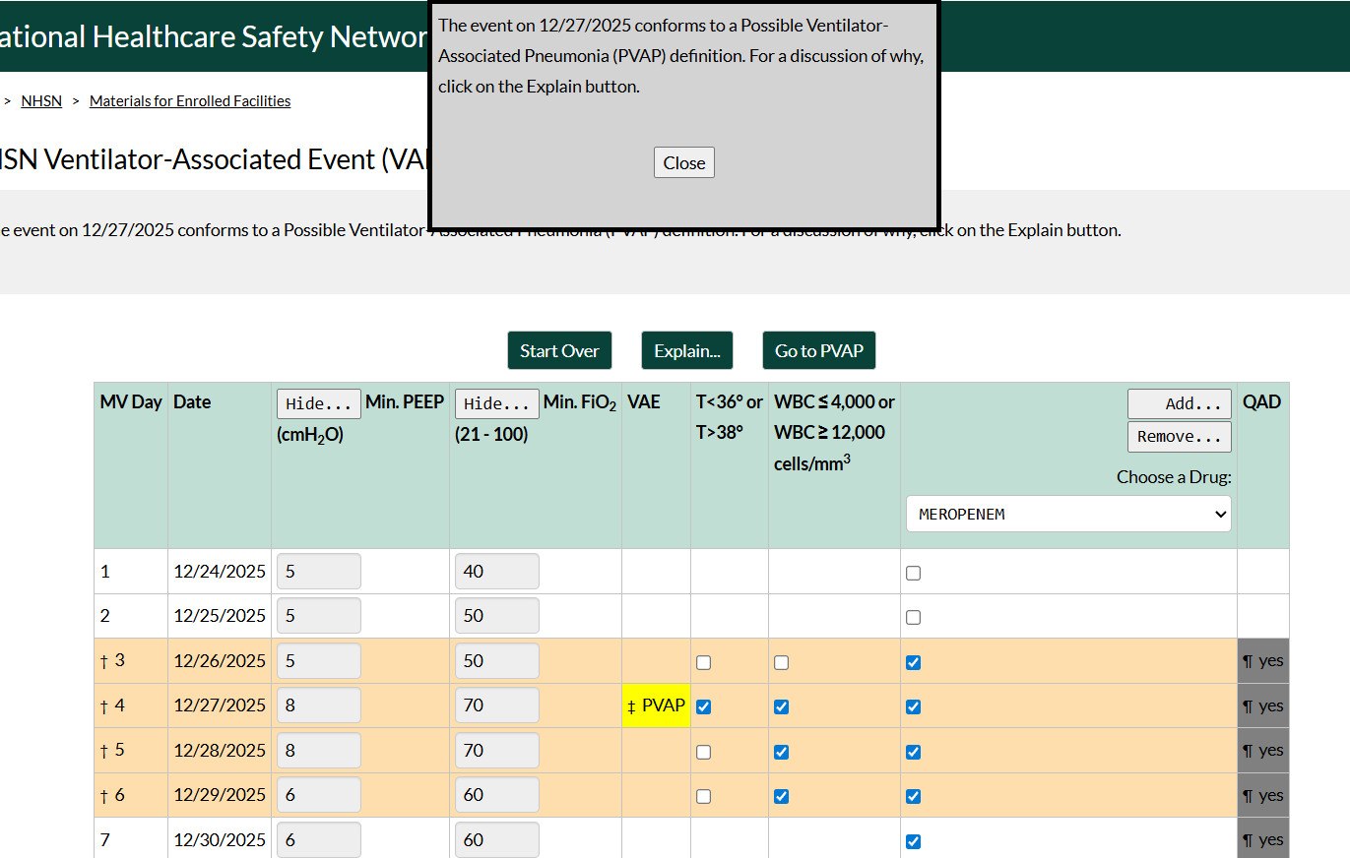

Slide 44
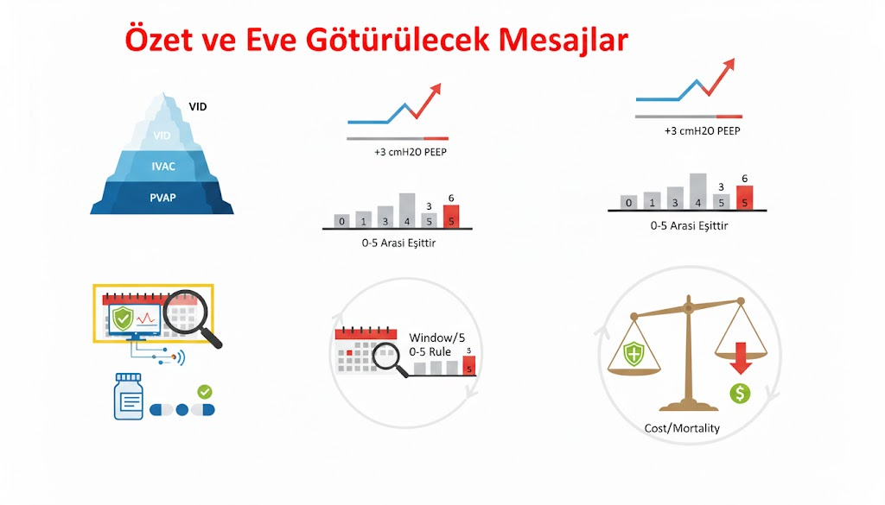
Özet ve Eve Götürülecek Mesajlar
VİO objektiftir, elektronik takibe uygundur
Pencere dönemi ve 0-5 kuralı tanıdaki kritik püf noktalarıdır
VİO gelişimi, yoğun bakım maliyetini ve mortaliteyi etkileyen bir faktör

Slide 45
Kaynaklar
Huang Y, et al. Clin Infect Dis. 2018;67(suppl_2):146-52
Ulusal Sağlık Hizmeti İlişkili Enfeksiyonlar Sürveyans Ağı Özet Raporu, 2024
Ding C, et al. BMC Infect Dis. 2017;17(1):468
https://www.cdc.gov/nhsn/pdfs/pscmanual/10-vae_final.pdf
https://hsgm.saglik.gov.tr/media/attachments/2025/05/28/ek_ventilator-ile-Iliskili-olay-kilavuzu.pdf
https://nhsnsa.cdc.gov/Calculators/ps/VAE/vaecalc_v11.html

Slide 46

Hazırlayan
Doç. Dr. Zeynep Türe Yüce
Türk Hastane İnfeksiyonları ve Kontrolü Derneği Olarak Eğitime Katkılarından Dolayı Teşekkür Ederiz

